Slide 1
Инструменты тестировщика
Chrome DevTools
Notes:
Способы открыть Chrome DevTools:
Нажать клавишу F12;
Нажать комбинацию клавиш Ctrl + Shift + I;
Меню браузера > Дополнительные инструменты (More Tools) > Инструменты разработчика (Developer Tools)

Slide 2
Chrome DevTools
Вкладки в панели разработчика:
Elements
Console
Sourses
Network
Perfomance
Memory
Application
Security
Lighthouse
Notes:
Панель разработчика состоит из вкладок, которые предоставляют различные способы анализа, понимания и изменения поведения веб-сайта:
Elements – содержит HTML/CSS-код страницы. Используется для выбора и редактирования любых HTML элементов на странице. Позволяет свободно манипулировать DOM и CSS.
Console – показывает ошибки в коде. Также сюда могут выводиться XHR запросы (расшифровывается как XmlHttpRequest - простым языком, это API для JavaScript). Есть возможность сохранять логи в отдельный файл.
Sources – позволяет просматривать файлы, подключенные к странице, и производить дебаг JS-скриптов. Также используется для отладки JavaScript используя брейкпоинты.
Network – позволяет мониторить процесс загрузки страницы и всех файлов, которые подгружаются при загрузке. Содержит ряд инструментов и настроек для фильтрации выводимых сообщений, очистки консоли и запрета очистки логов при перезагрузке страницы — Preserve log.
Perfomance - позволяет анализировать производительность работы страницы во время выполнения. Отображает таймлайн использования сети, выполнения JavaScript кода и загрузки памяти.
Memory – позволяет создавать профили JavaScript, CPU. Содержит несколько различных профайлеров для отслеживания нагрузки, которую оказывает выполнение кода на систему.
Application - вкладка для инспектирования и очистки всех загруженных ресурсов, включая IndexedDB или Web SQL базы данных, local и session storage, куков, кэша приложения, изображений, шрифтов и таблиц стилей.
Security - позволяет ознакомиться с протоколом безопасности при его наличии, просмотреть данные о сертификате безопасности. Используется для отладки проблем смешанного контента, проблем сертификатов и проч.
Lighthouse - автоматизированный инструмент с открытым исходным кодом для улучшения качества веб-страниц. Запускает серию проверок страницы, а затем генерирует отчёт о том, насколько хорошо страница работает.

Slide 3
Chrome DevTools
Elements
HTML-comments
hidden-inputs (пример: <input type="hidden" id="adm" name="user_right_as_admin" value="0">)
inspect HTML/CSS
toggle device toolbar
breakpoints
Console:
empty
errors
warnings
info messages
Notes:
Elements
Проверяем в этой вкладке безопасность:
HTML-comments (HTML-комментарии) - структуру страницы необходимо проверять на наличие чувствительных данных в комментариях. Пример: <!-- login: admin, password: qwerty123 -->
hidden-inputs (скрытые поля) - структуру страницы необходимо проверять на наличие дефолтного значения (value) и чувствительных данных в скрытых полях. Например, <input type="hidden" id="adm" name="user_right_as_admin" value="0">
inspect HTML/CSS - значок рядом с вкладкой Elements: позволяет тестировать верстку - проверять шрифты, размеры символов и объектов, цвета, названия файлов картинок и т.д. (также можно просто щелкнуть правой клавишей мыши по нужному элементу и выбрать “Inspect”)
toggle device toolbar - значок телефона рядом с вкладкой "Elements". Открывает окно, в котором можно изменить размер экрана, а также выбрать конкретное устройство. С помощью этого можно проверить, как страница будет выглядеть на разных устройствах (адаптивная вёрстка).
breakpoints - позволяет останавливать выполнение javaScript на странице. Используется для локализации багов верстки (быстро исчезает или появляется лишний элемент) или для определения id быстро исчезающих элементов на странице (лоадеры). Для использования необходимо выделить строку кода, нажать ПКМ → Break on
subtree modifications (остановит при модификации дочерней ноды);
attribute modifications (остановит при модификации текущей ноды);
node removed (остановит при удалении текущей ноды)
Если необходимо остановить страницу на старте, breakpoint устанавливается в самом верху структуры (head).
Console
Cостояния:
empty (пусто) - консоль здоровой страницы, разработчик молодец, репортить ничего не нужно
errors (ошибки) - возникают в случае, когда скрипты не выполняются, внешние файлы, используемые страницей не найдены и т.д. О каждой ошибке необходимо сообщать разработчику.
warnings (предупреждения) - некритичные ошибки не влияющие на работу страницы. Необходимо провести ревью с разработчиком на определение критичности каждого варнинга и при необходимости заводить дефект
info messages (информационные сообщения) - аналог комментариев в коде. Их так же как и html-comments необходимо проверять на наличие чувствительной информации
Чтобы сохранить нужный лог (например, для передачи разработчику),, щёлкаем по нему правой клавишей мыши, выбираем Save As, сохраняем в удобное место.

Slide 4
Chrome DevTools
Network
Network
XHR
Preserve log
Сlear
Timing
Сonnection emulator
Application
Сlear storage
Expired date
Token
Notes:
Network
С помощью этой вкладки можно выяснить, сколько времени заняла загрузка страницы, какие ресурсы подключились или не подключились к странице, и мн. др. При первом открытии вкладка может оказаться пустой — тогда нужно просто перезагрузить страницу.
Если нажать кнопку фильтра, появится возможность посмотреть, как загружаются определенные ресурсы — например, картинки или шрифты.
XHR - показывает запросы API
Preserve log - чек-бокс, при выборе которого сохраняются все предыдущие запросы при переходах, обновлениях и т.д.
clear - очищает все существующие журналы на вкладке
timing - графа, которая позволяет увидеть время, за которое отработал запрос. Стоит помнить, что страница может долго грузиться не только из-за длительного ответа API, но также из-за скриптов, загрузки медиафайлов и т.д.
connection emulator - позволяет эмулировать сеть. Браузер предлагает online и offline-соединения, Fast и Slow 3G. Можно прописать собственные настройки скорости интернет-соединения через кнопку «Add».
Application
clear storage - стирает хранимые кэш и куки. Необходимо выполнять после релиза новой версии web, чтобы не ловить уже пофикшенную ошибку (можно делать это и с помощью очистки браузера)
Expired date - существуют куки, которые влияют на авторизованный режим. Когда куки умирают, пользователя разлогинивает. Для проверки автоматического разлогина, можно самостоятельно изменять время жизни кук в графе Expires/Max-Age
token - в куках может храниться токен авторизации, который можно использовать для тестирования API или для авторизации на другом клиенте

Slide 5
Инструменты тестировщика
ELK
Notes:
Ссылка на demo-elk - Elastic Demos

Slide 6
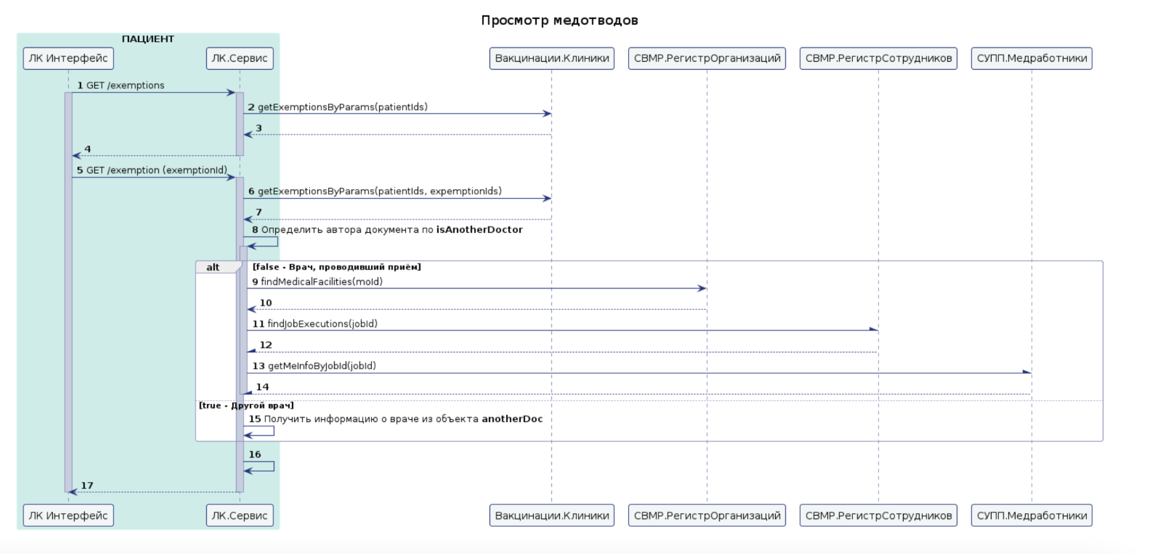
ELK
Notes:
Пример “путешествия” запроса с клиента

Slide 7
ELK
ELK:
Elasticsearch
Logstash
Kibana
Kibana:
Discover
Dashboard и Visualize
Canvas
Maps
Machine Learning
Notes:
ELK называется так по инициалам трёх продуктов - Elasticsearch + Logstash + Kibana.
Logstash - бесплатная система логирования.
Elasticsearch - система, позволяющая осуществлять текстовый поиск по индексам лога.
Kibana - GUI (графический интерфейс) к Elasticsearch, которые позволяет осуществлять исследование логов с фильтрацией, сортировкой, агрегацией и визуализацией (предоставляет нам информацию в красивом и удобном виде).
Для чего используется?
Для поиска логов
Для ресёрча сложных багов
Для визуализации логов (iOS, Android, ошибки)
Для проверки гипотез (аналитика)
Мониторинг состояния системы (если настроены дашборды и уведомления)
Для продуктовой аналитики в некотором смысле (например, кол-во определённых запросов может показать, насколько часто пользуются каким-либо функционалом и сделать выводы)
Интерфейс Kibana:
Discover (просмотр доступных данных) позволяет быстро искать и фильтровать данные. Здесь можно отфильтровать сообщения логов (в том числе по времени) и найти нужную информацию.
Dashboard (управление дашбордами) и Visualize (визуализиация собранных данных) Страница Dashboard позволяет создавать, изменять и просматривать пользовательские дашборды. Дашборды объединяют несколько визуализаций в одну страницу и могут фильтровать их. Дашборды помогают получить полный обзор логов и сравнить несколько визуализаций. На странице интерфейса Visualize можно создавать, редактировать и просматривать пользовательские визуализации. Kibana предлагает несколько видов визуализации: вертикальные и секторные диаграммы, отображение данных на карте, таблицы данных. Визуализацией можно поделиться с другими пользователями, которые имеют доступ к Kibana.
Visualize Library (визуализация собранных данных) - библиотека с сохранёнными панелями для использования на других дашбордах
Canvas - инструмент визуализации и представления данных
Maps - создание карт из географических данных
Maсhine Learning - используется для обнаружения аномалий (ещё один визуализатор данных, в общем)

Slide 8
ELK
Примеры синтаксиса:
response: 200 (поиск по значению)
message: "Quick brown fox" (поиск по фразе/части фразы)
response: 200 and extension:php (оператор “и”)
response: 200 or extension:php (оператор “или”)
response: (200 or 404) (пример оператора для значения)
not response: 200 (поиск без указанных значений)
response: * (все существующие значения)
machine.os: win* (поиск по первой части значения)

Slide 9
ELK
Важно учитывать!
Логи попадают в систему с некоторым лагом, не стоит ожидать что они мгновенно там появятся.
Система логирования никогда не дает 100% покрытия всех действий на бэке - что-то может потеряться, не логироваться и т.д.
Важно смотреть на даты (и по ним выстраивать цепочку событий).
Если у продукта много пользователей, логи могут грузиться долго и падать при большом количестве фильтров поиска и диапазоне дат. Лайфхак: подгрузить данные за половину необходимого периода, потом выставить нужный период. ELK кэширует данные поисков, так что со второго захода всё скорее всего подгрузится.

Slide 10
Полезные материалы:
Elastic Demos - демо-версия ELK
Kibana Guide [7.15] - официальная документация по Kibana
Kibana Query Language | Kibana Guide [7.15] - синтаксис Kibana
Chrome DevTools - официальная документация
Инструменты тестировщика. Панель разработчика Chrome | BUGZA
Что тестировщику надо знать про панель разработчика
Chrome Developer Tools Features for the QA Engineer

Slide 11
Домашнее задание:
<!-- скоро будет :) -->

